Slide 1
Desempeño de ingresos 2024
Análisis del ingreso mensual por región · enero a diciembre de 2024
INGRESO TOTAL
CRECIMIENTO ANUAL
REGIÓN LÍDER
REGIONES · MESES
$7,020,942
+69.7%
Centro
4 · 12
Fuente: ingresos_mensuales.csv · 48 registros (12 meses × 4 regiones), sin valores faltantes

Slide 2
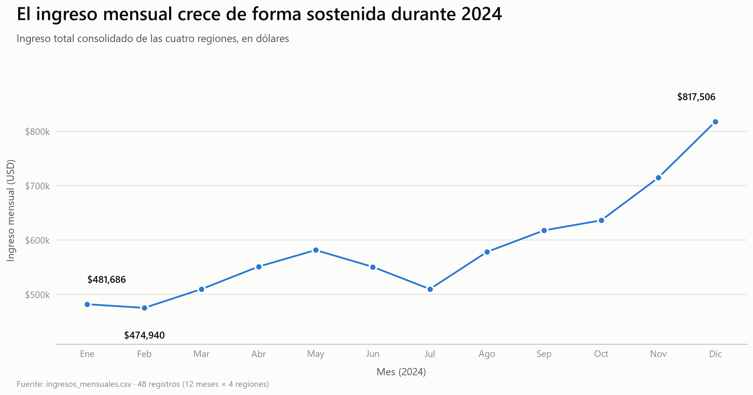
El ingreso mensual pasa de $481,686 en enero a $817,506 en diciembre, un avance de 69.7% en el año. El único retroceso relevante ocurre entre junio y julio (−5.3% y −7.4%), después del máximo parcial de mayo. A partir de agosto la curva se acelera y el segundo semestre cierra 23.0% por encima del primero.
Desempeño de ingresos 2024 · Fuente: ingresos_mensuales.csv
2

Slide 3
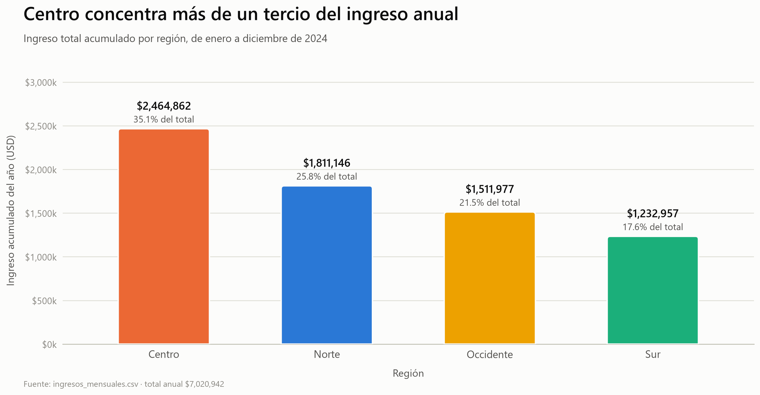
Centro aporta $2,464,862, equivalente al 35.1% del ingreso anual, y es la única región por encima de los 2 millones de dólares. Sur cierra en $1,232,957 (17.6%), prácticamente la mitad de lo que genera Centro. Las cuatro regiones crecieron a un ritmo parecido entre enero y diciembre (68% a 75%), así que la brecha responde al tamaño de cada mercado y no a su desempeño.
Desempeño de ingresos 2024 · Fuente: ingresos_mensuales.csv
3

Slide 4
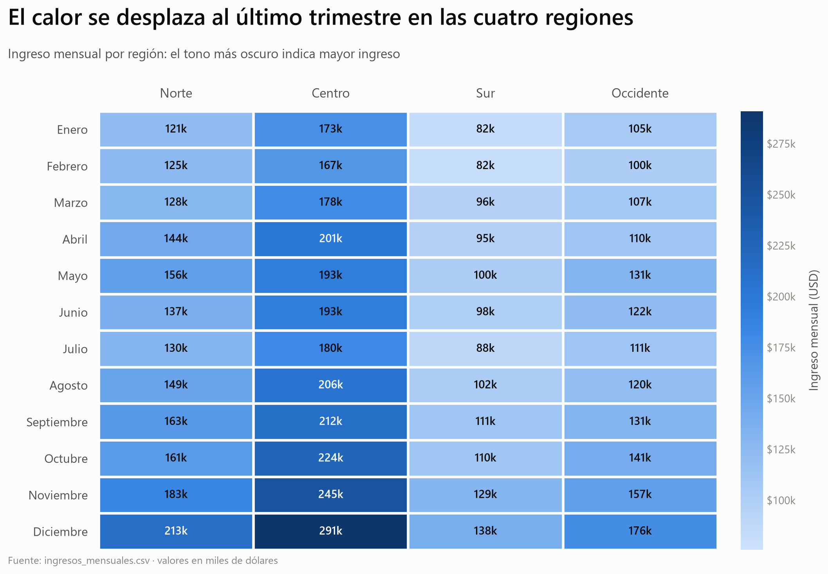
El tono se oscurece de arriba hacia abajo en las cuatro columnas: el patrón estacional es común a todas las regiones y no un efecto local. Las franjas más claras aparecen en febrero y julio, y las más oscuras en noviembre y diciembre, cuando Centro alcanza $291k en un solo mes. Sur conserva el tono más claro durante todo el año, en un rango de $82k a $138k.
Desempeño de ingresos 2024 · Fuente: ingresos_mensuales.csv
4

Slide 5
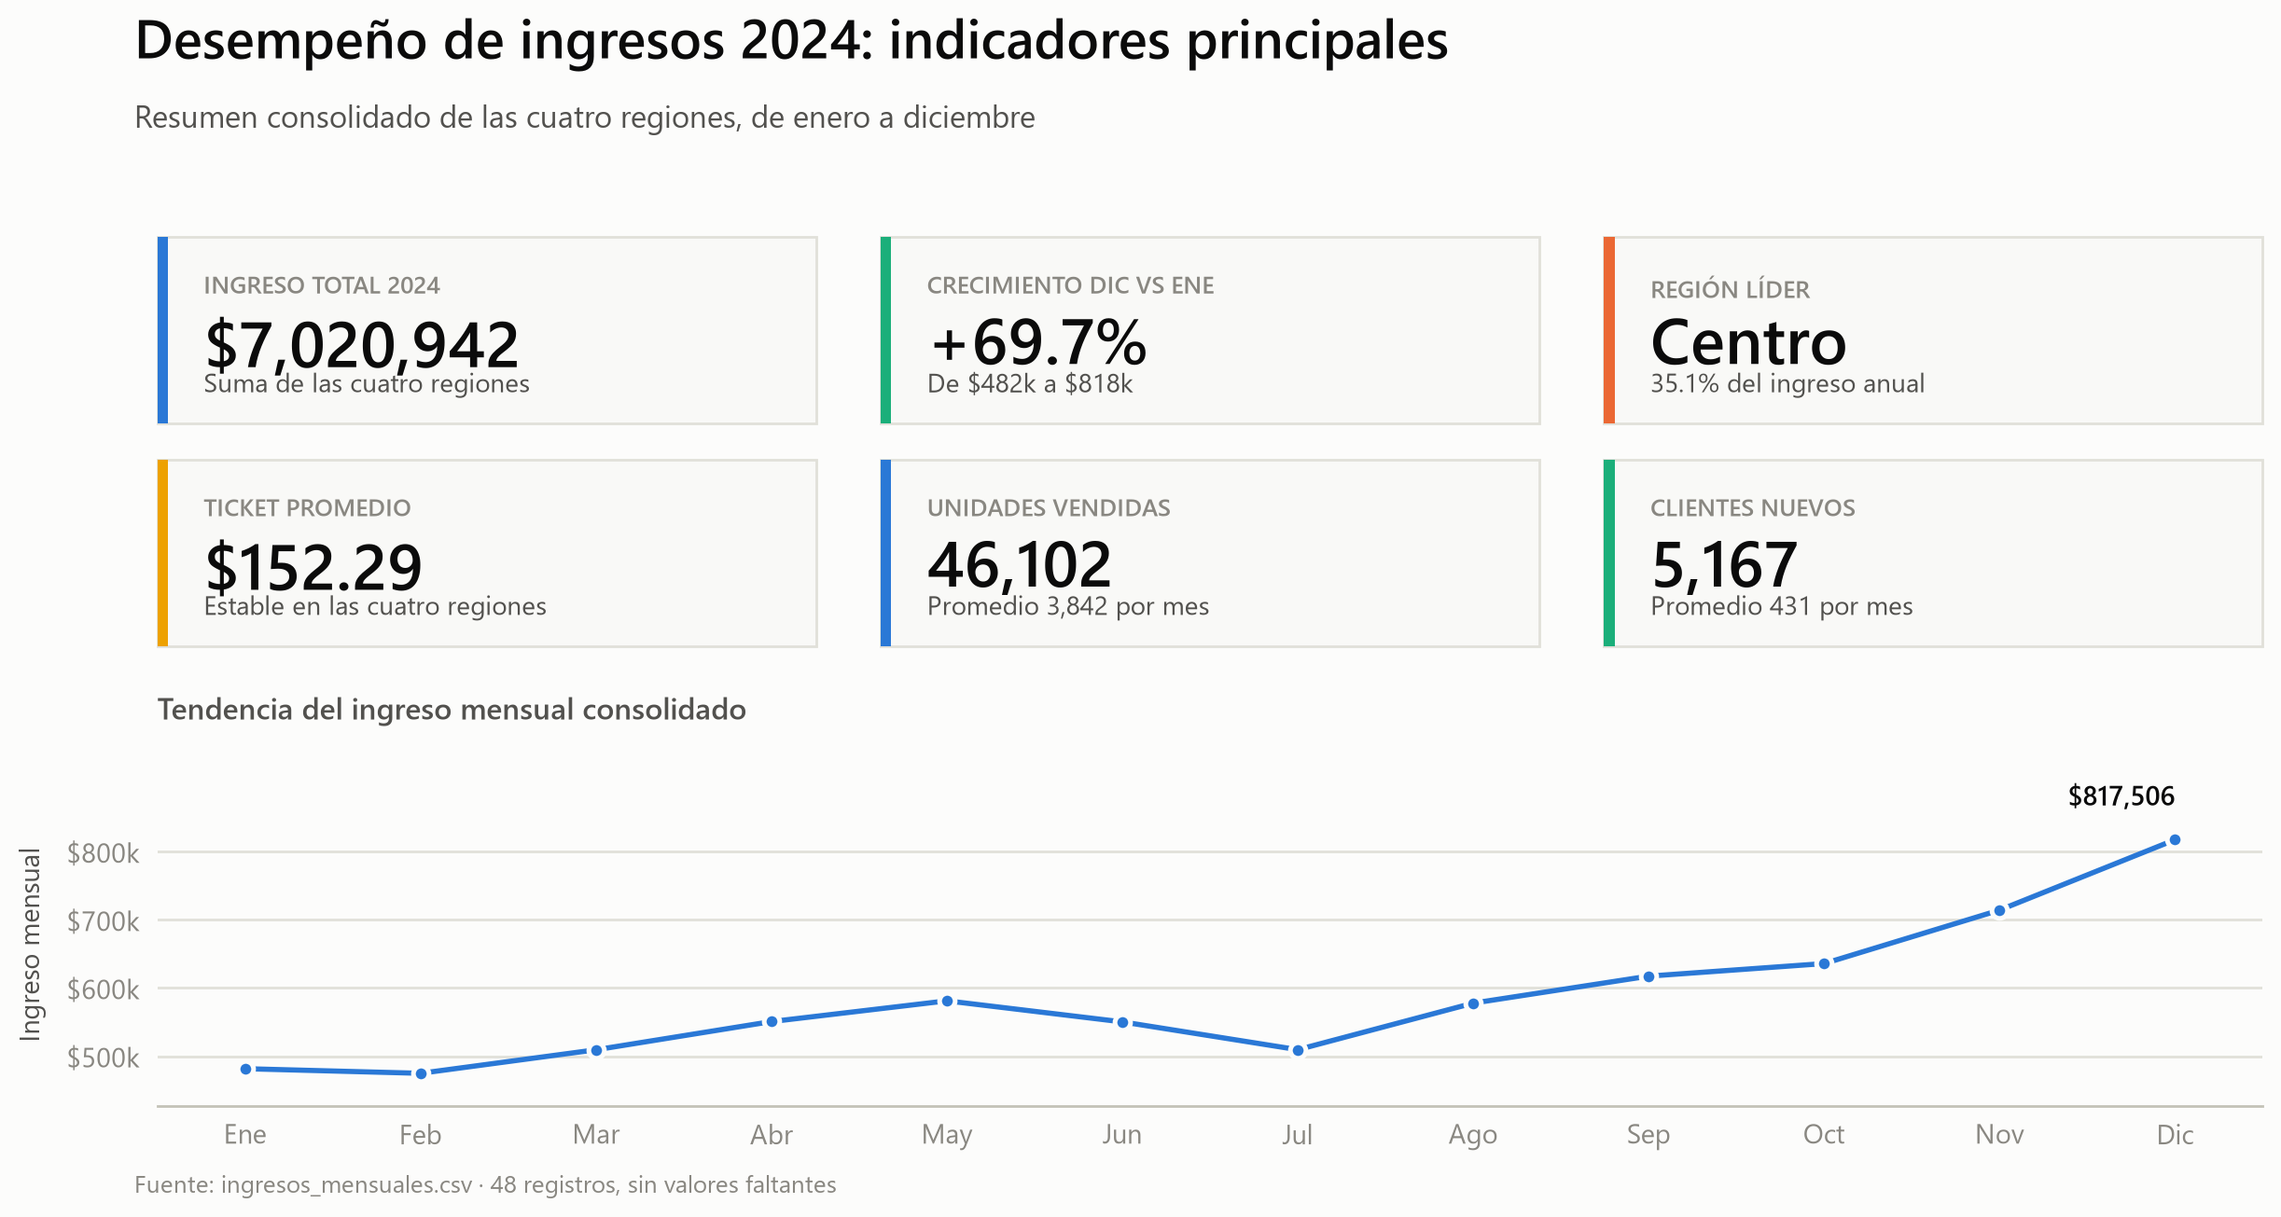
El año cierra con $7,020,942 de ingreso, 46,102 unidades vendidas y 5,167 clientes nuevos. El ticket promedio es de $152.29 y se mantiene casi idéntico en las cuatro regiones ($148.72 a $154.58), de modo que el crecimiento proviene del volumen y no del precio. La tendencia mensual confirma que la aceleración se concentra en el último trimestre.
Desempeño de ingresos 2024 · Fuente: ingresos_mensuales.csv
5

Slide 6
Tres hallazgos principales
Lo que el año 2024 deja como conclusión para la planeación del siguiente ciclo
1
El crecimiento es real y sostenido, no un pico de fin de año
El ingreso crece 69.7% entre enero ($481,686) y diciembre ($817,506), y el segundo semestre supera al primero en 23.0% ($3,872,535 contra $3,148,406). La tendencia es ascendente en 8 de los 11 cambios mensuales del año.
2
El ingreso está concentrado: Centro vale el doble que Sur
Centro genera $2,464,862 (35.1% del total) frente a los $1,232,957 de Sur (17.6%). Como las cuatro regiones crecen a un ritmo similar, la concentración se mantendrá salvo que se actúe sobre Sur y Occidente.
3
El motor es el volumen, no el precio; y hay un valle en junio-julio
El ticket promedio apenas varía entre regiones ($148.72 a $154.58), así que el crecimiento viene de vender más unidades. El único tramo negativo del año es junio-julio (−5.3% y −7.4%), un valle estacional que conviene cubrir con acciones comerciales.
Fuente: ingresos_mensuales.csv · 48 registros (12 meses × 4 regiones)
6

